Slide 1
Muzeul Căilor Ferate
- trecut si prezent -

Slide 2
1. Infiintarea muzeului C.F.R.
Aparitia in 1909 a primului muzeu tehnic in capitala, a trezit interesul C.F.R.-istilor pentru istoria feroviara si dorinta de a avea un muzeu propriu
In 10 iunie 1939 se deschide oficial primul Muzeu al C.F.R. cu prilejul sarbatoririi a 70 de ani de la darea in circulatie a liniei de cale ferata Bucuresti-Filaret-Giurgiu
Ca locatie de expunere s-a ales parcul stadionului Giulesti, avindu-se in vedere mutarea muzeului in Gara Filaret, ce avea sa fie inchisa traficului din cauza pozitiei sale prea centrale

Slide 3
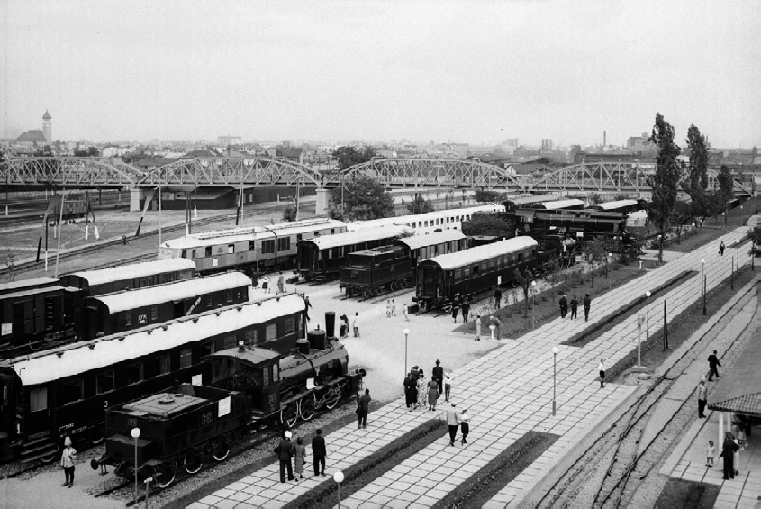

Slide 4
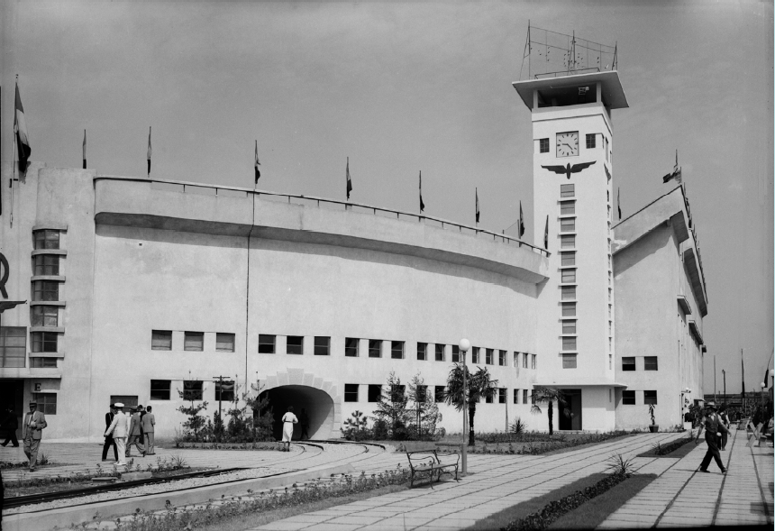

Slide 5
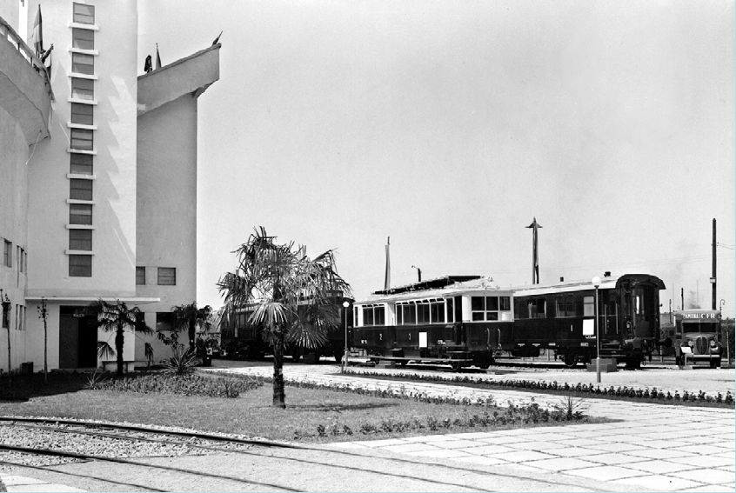

Slide 6
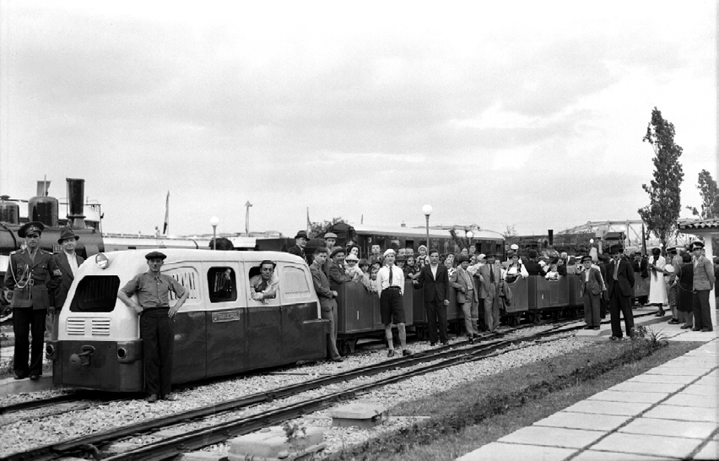

Slide 7
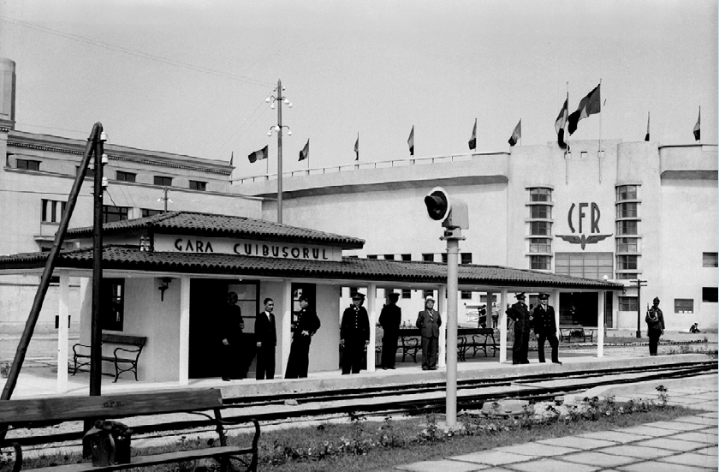

Slide 8
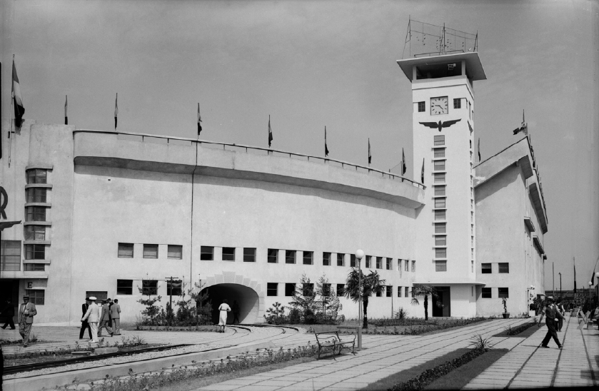

Slide 9
2. Structura initiala a Muzeului C.F.R.
Sectiuni:
Cale şi poduri
Material rulant
Accidente şi mijloace de ajutor
Comercială
Economică şi de propagandă
Materialele întrebuinţate de C.F.R.
Asistenţă socială C.F.R.
Istoricului căilor ferate

Slide 10
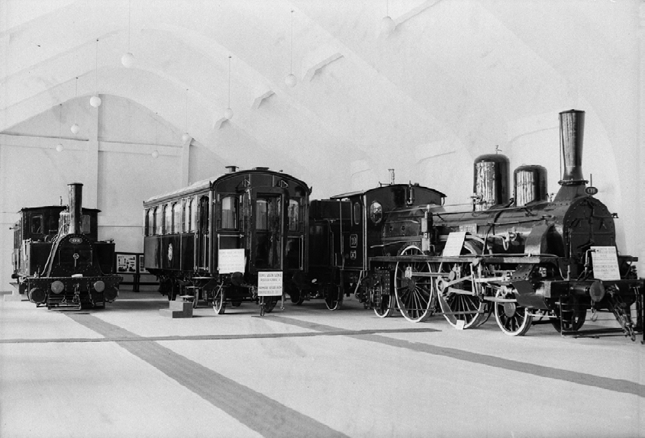

Slide 11
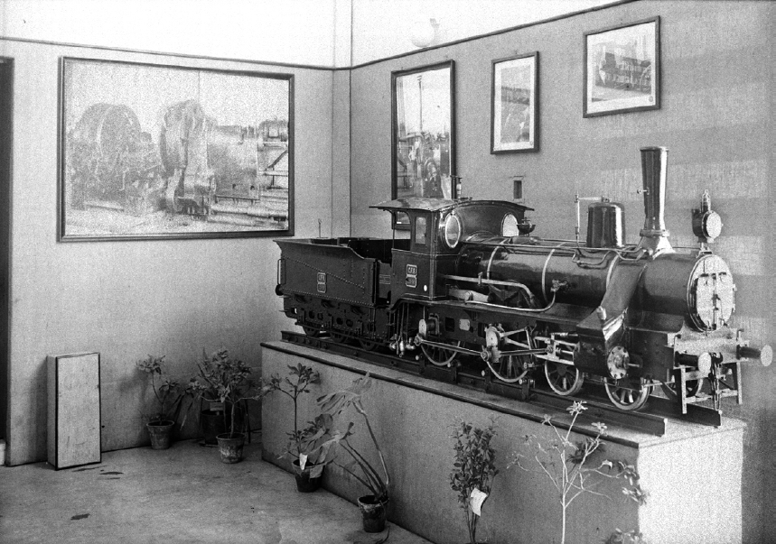

Slide 12
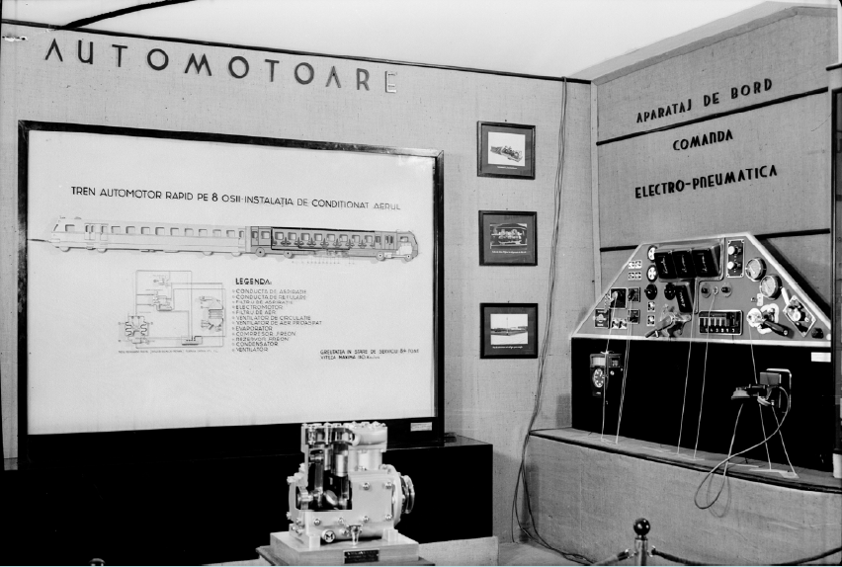

Slide 13
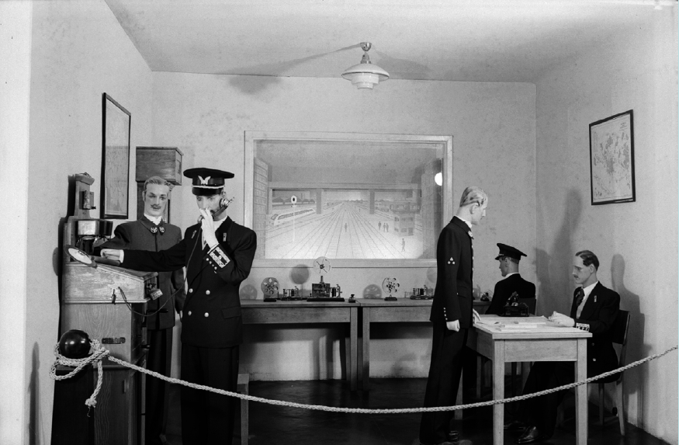

Slide 14
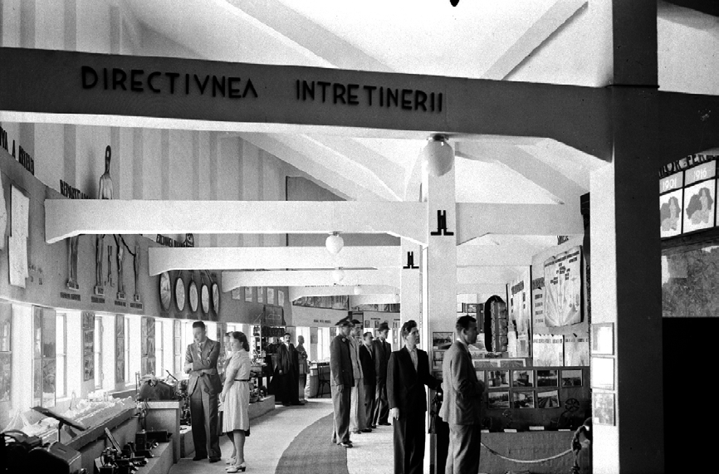

Slide 15
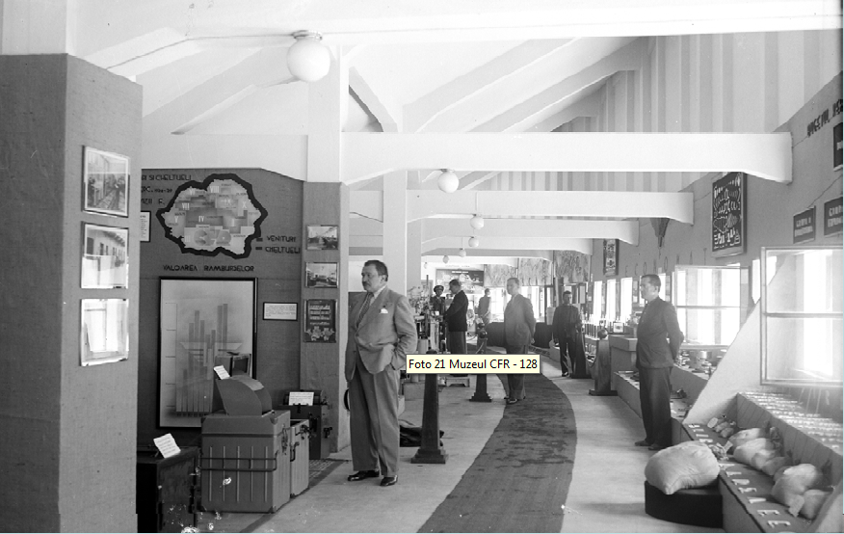

Slide 16
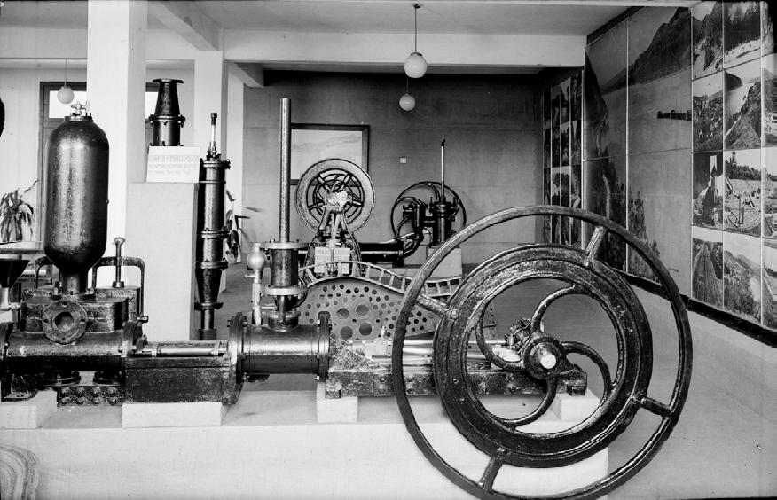

Slide 17
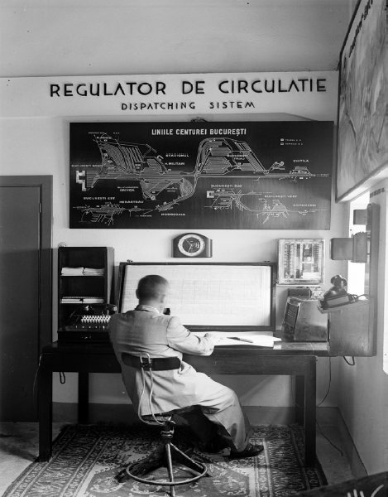

Slide 18
3. Popularizarea primului Muzeu C.F.R
In vara lui 1939, feroviarii au amplasat numeroase panouri care aveau sa aduca la cunostinta bucurestenilor marea manifestare ce urma sa aiba loc; deasemenea a contribuit si
`Societatea de Radiodifuziune`
Pentru a da mai multa greutate acestui eveniment remarcabil, la deschidera oficiala au participat:
Regele Carol al II-lea, Prinţul moştenitor Mihai, Prinţul Paul al Greciei, guvernul, înalţi demnitari ai statului, corpul diplomatic, delegaţiile străine din partea administraţiilor de cale ferată europene precum si ai UIC si CIWL

Slide 19
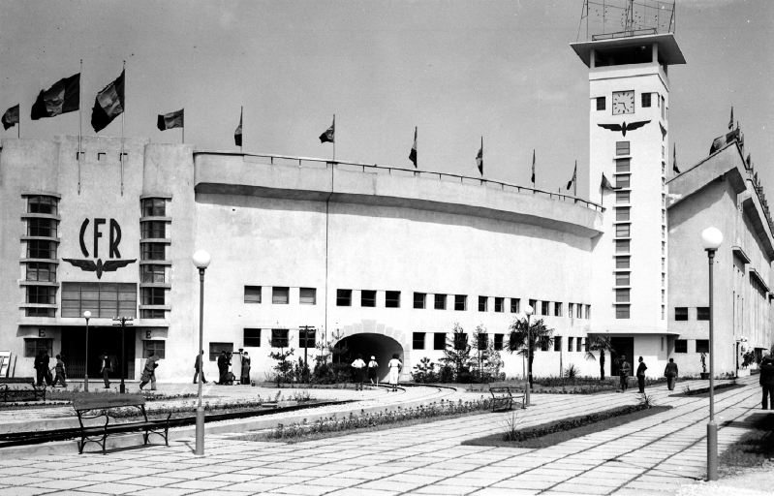

Slide 20
4. Vremuri tulburi
La putin timp de la deschidere, izbucneste cel de-al Doilea Razboi Mondial care va lasa urme adanci si asupra tanarului muzeu feroviar
În timpul bombardamentelor anglo-americane din primăvara lui 1944 au fost atinse atât stadionul Giuleşti, cât şi muzeul, distrugându-se o mare parte din exponate
În toamna aceluiaşi an, ceea ce mai rămăsese din colecţia defunctului muzeu, a fost depozitat într-o sală de la parterul Palatului administrativ C.F.R.

Slide 21
5. Noua locatie a Muzeului CFR
Muzeul C.F.R. va fi redeschis, la 1 mai 1953, într-un nou spaţiu aflat în Calea Griviţei 193B, în `Casa Tehnicii Căilor Ferate`, unde dispunea de 5 săli, la parterul clădirii unde se află şi astăzi
Puternic sovietizata, această formă a muzeului nu cuprindea obiecte care să fi fost vreodată în funcţiune, nici documente originale, dar constituia totuşi, un instrument pentru cunoaşterea dezvoltării transporturilor, în general, şi a celui feroviar în special

Slide 22
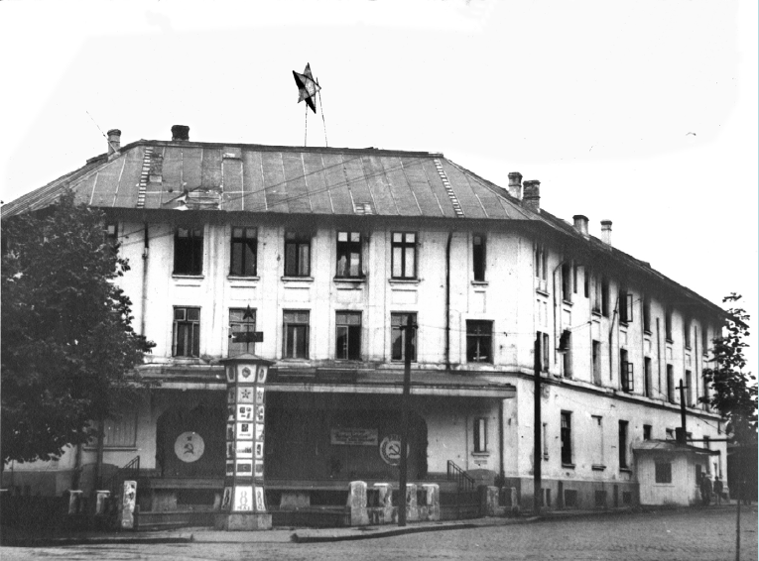

Slide 23
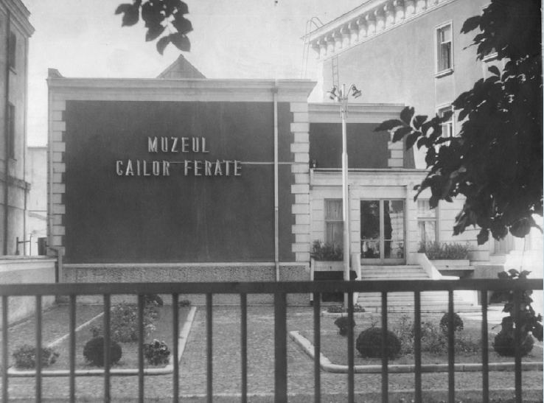

Slide 24
6. Actuala forma a Muzeului C.F.R.
In iulie 1968 se închide pentru reorganizare, redeschiderea având loc in 31 octombrie 1969, fiind una dintre manifestările prilejuite de centenarul liniei ferate Bucureşti-Filaret-Giurgiu. Inaugurarea a avut loc după plecarea de la linia 14 a Gării de Nord a unei garnituri care repeta fidel trenul plecat spre Giurgiu din Bucureşti în urmă cu 100 de ani, vagoanele fiind reconstituite după planuri mai vechi şi fotografii, dar locomotiva era aceeaşi: `43 Călugăreni`; se împlineau astfel 30 de ani de la înfiinţarea muzeului
Noua formă de organizare a muzeului se deosebea fundamental de cea deschisa în 1953 prin aceea că se expuneau acte şi piese originale si împărţea expoziţia pe criterii tematice, fiecăreia dintre cele trei teme revenindu-i o sală
Lucrarile la statia de metrou `Gara de Nord` de la începutul anilor ’90 duc iar la restrângerea muzeului, in 1991 demolându-se mica hala ce adapostea garnitura `Calugareni`, exponatele mutându-se in celelalte sali sau conservându-se in depou

Slide 25
7. In prezent
Lucrari de modernizare: renovari, dotare cu vitrine si exponate noi, multe dintre exponatele vechi fiind restaurate
Diorama feroviara: proiect unicat in Romania. Realizata prin eforturi proprii, este in prezent cea mai mare din tara si reprezinta, la scara redusa (1:87), un traseu feroviar romanesc. Dimensiuni14mX4m

Slide 26
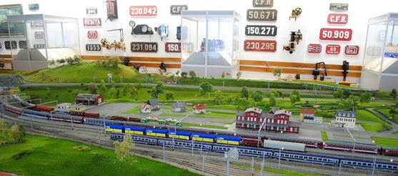

Slide 27
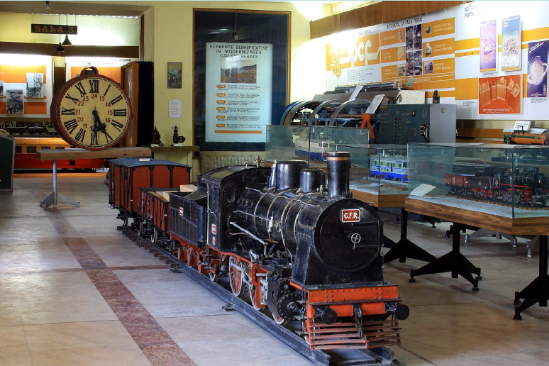

Slide 28
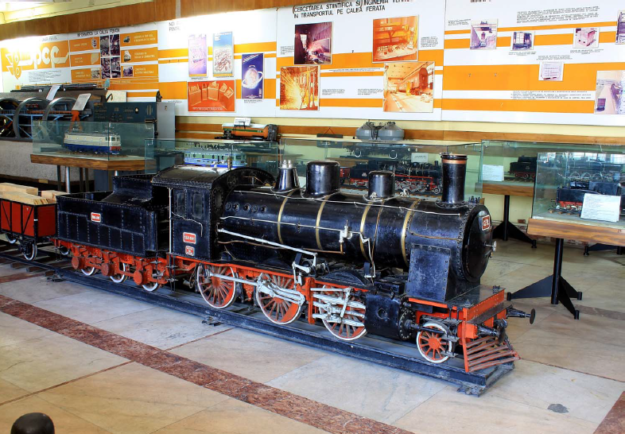

Slide 29
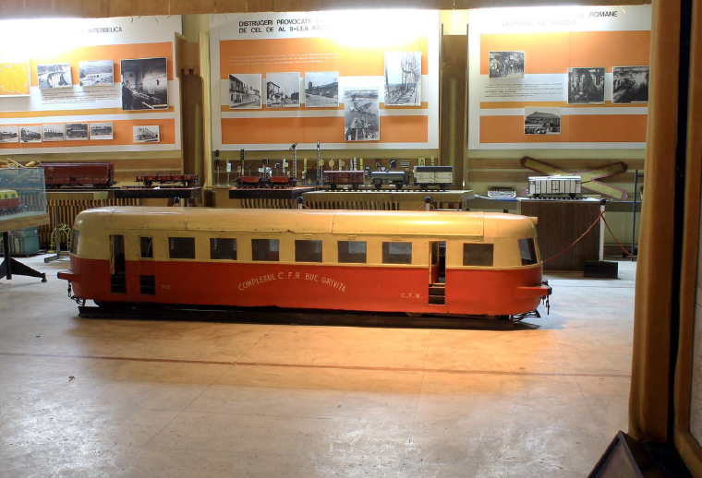

Slide 30
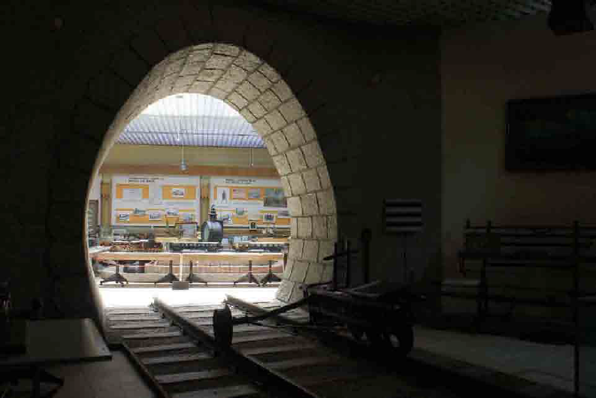

Slide 31
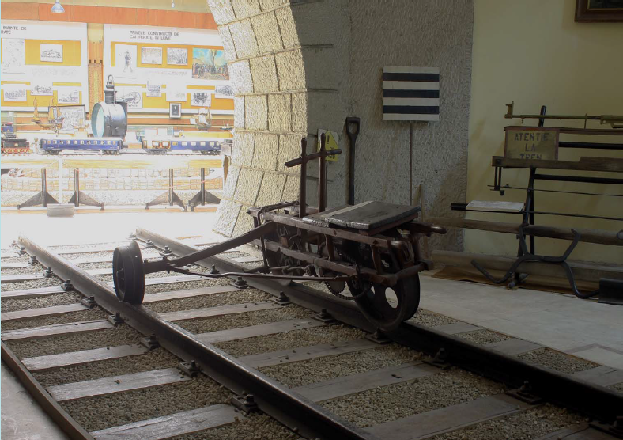

Slide 32
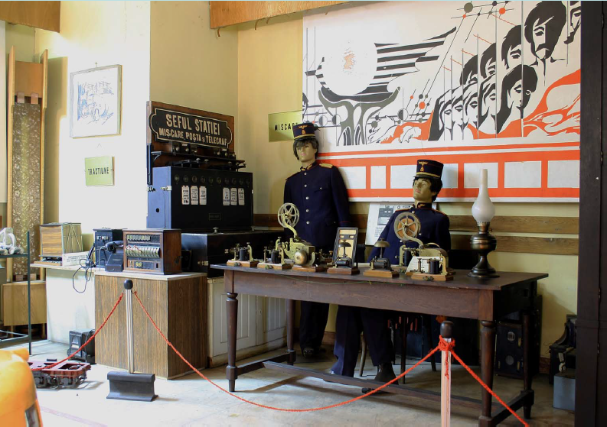

Slide 33
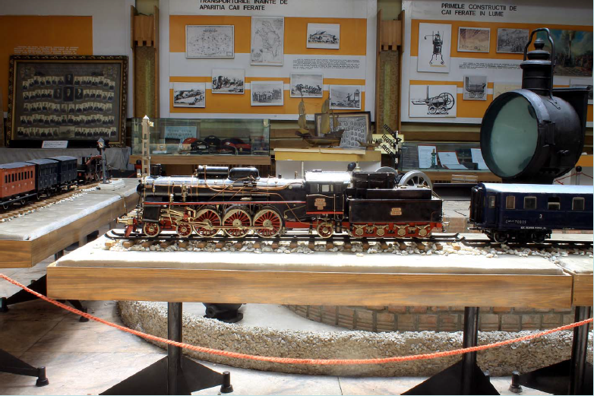

Slide 34
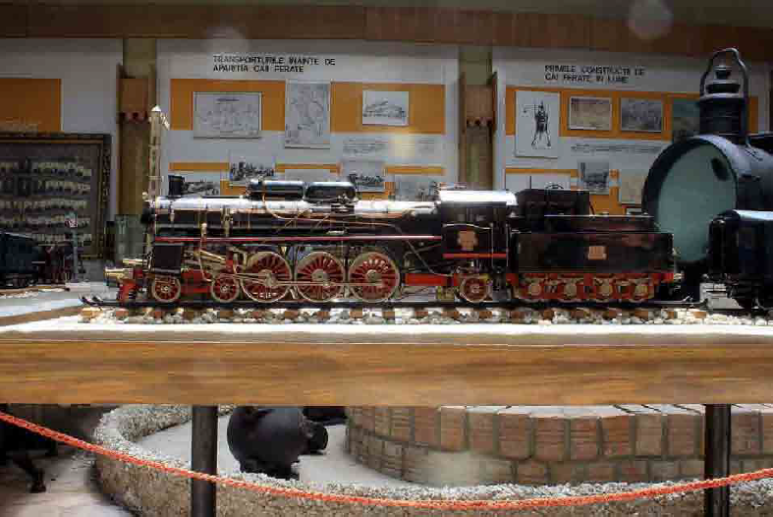

Slide 35
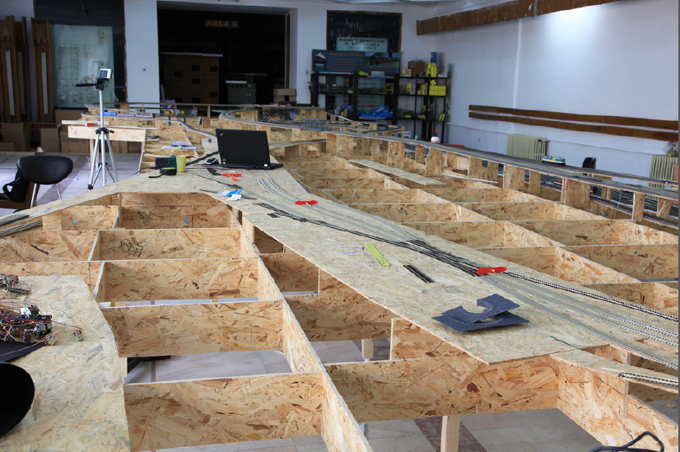

Slide 36
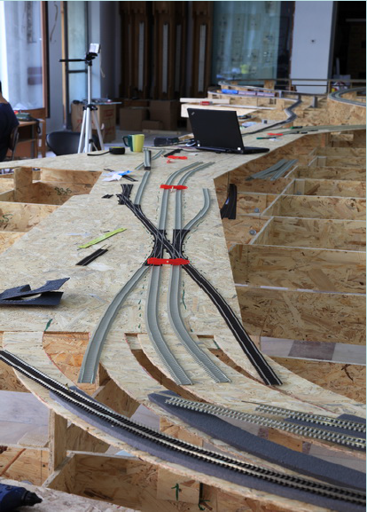

Slide 37
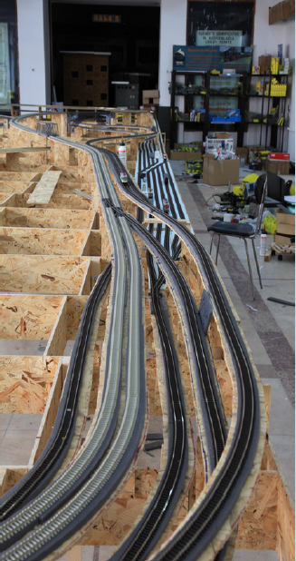

Slide 38
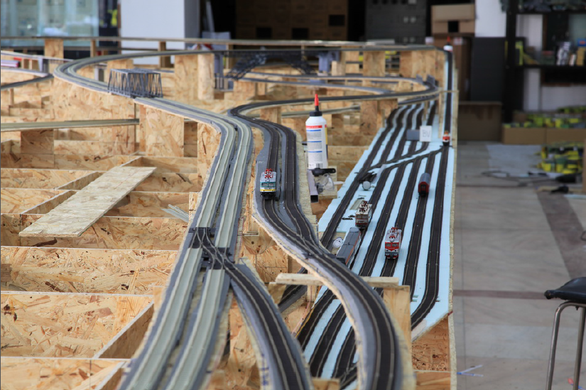

Slide 39
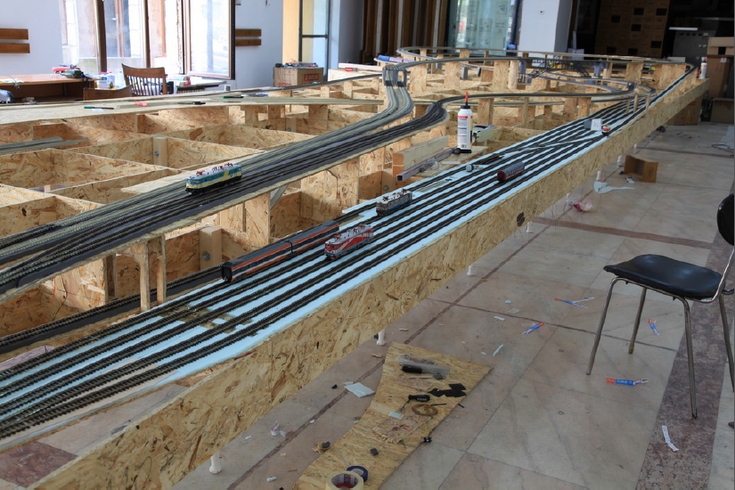

Slide 40
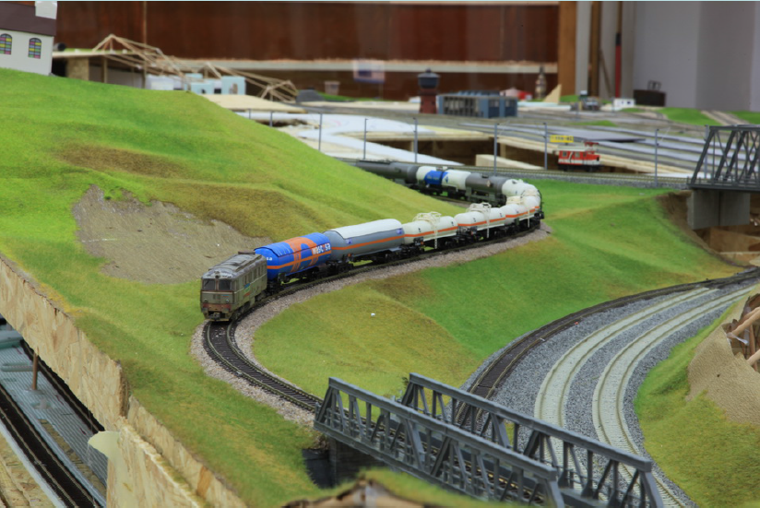

Slide 41
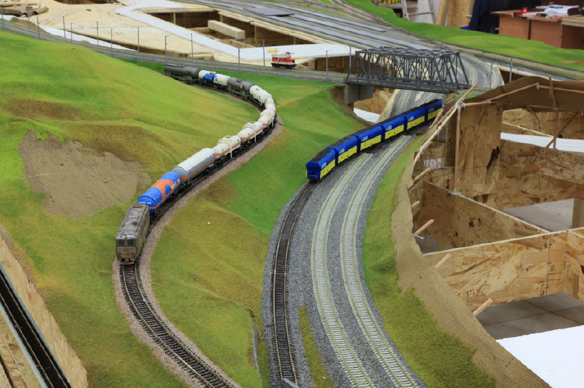

Slide 42
8. Proiecte de viitor si perspective
Muzeu in aer liber: reunirea exponatelor pastrate in toata tara datorita restrangerii activitatii feroviare din unele depouri, usurand vizitarea acestora
Reamenajarea salilor existente (punerea in valoare mai bine a exponatelor) si dotarea muzeul cu exponate noi
Avem nevoie de sprijin: operatori feroviari de stat si privati, gestionari de infrastructura. In proiectele viitoare speram sa contam cu ajutorul lor, deoarece Muzeul C.F.R. reflecta activitatea tuturor feroviarilor, nu doar a celor din cadrul CENAFER

Slide 43
